Slide 1

«Создание условий для экологического воспитания
детей дошкольного возраста в группе»

Slide 2


Slide 3
Цели и задачи:
- Расширять и усовершенствовать экологически-развивающуюся среду в группе как базу для непрерывного экологического образования детей;
- Формировать у детей представления о живой и неживой природе, их взаимосвязи;
- Создать максимальные условия для развития познавательной активности детей в процессе экспериментирования;
- Развивать эмоциональную сферу дошкольников;
- Воспитывать у дошкольников гуманные отношения ко всему живому, навыки экологического поведения согласно возрастным особенностям детей.

Slide 4



Slide 5
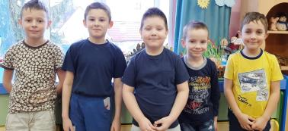
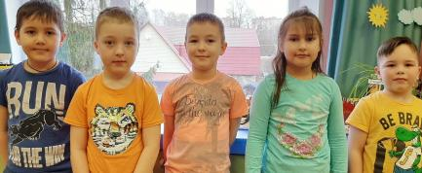

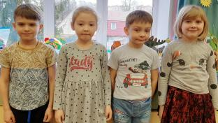
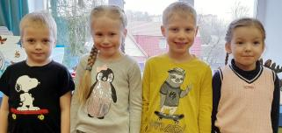
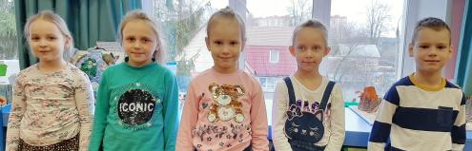
Наш девиз:
Мы против серости вокруг!
Оригинальность – вот наш друг!
И не знают скуки
Умельцы на все руки!

Slide 6
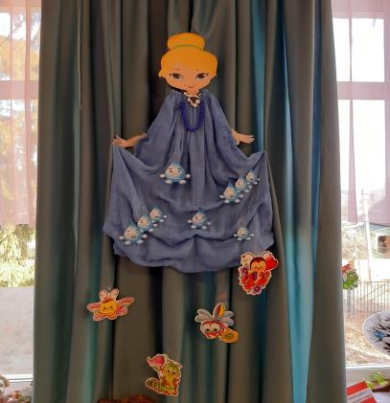
Есть в нашей группе уголок,
Который в жизни нам помог!
Представим вам его сейчас,
Расскажем и покажем,
Как радует он глаз!

Slide 7
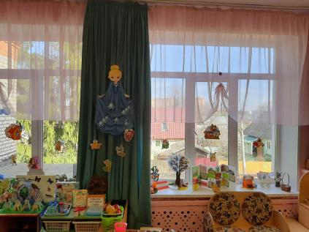
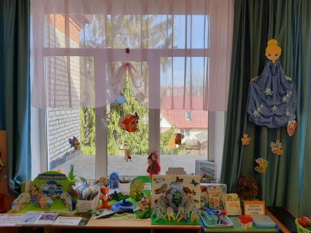

Slide 8
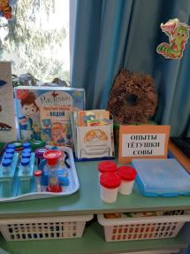
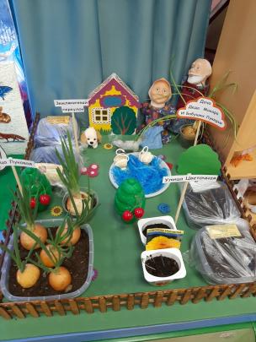

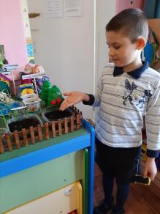
Чтобы было все красиво,
Рос чудесный огород
Всем на радость и на диво
Вели тчательный уход.
С других групп народ любуется,
О способах ухода интересуется.

Slide 9
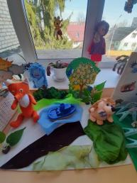
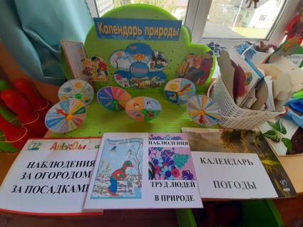
Наблюдаем регулярно.
Пристально, внимательно.
В календарь все измененья
Вносим обязательно.
Дни идут, минуты тают,
Быстро время пролетает
Год какой сейчас идёт -
Календарь ответ даёт
Что за месяц на дворе -
Смотрим мы в календаре.

Slide 10
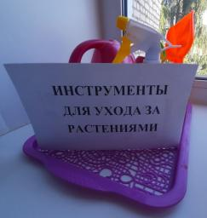
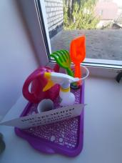
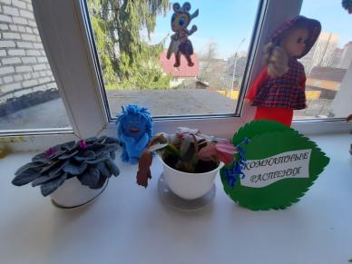
Растут в нашей группе растения
Цветут редко, но цветом зари.
Пусть с виду не особенно ярки,
Зато светятся изнутри.

Slide 11
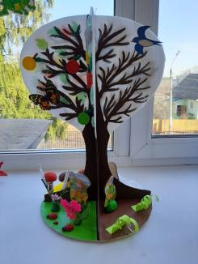
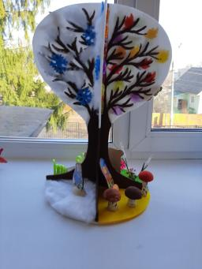
Друг за другом каждый год
Ходит дружно хоровод.
Вот и в нашей группе классной
Чудо-дерево живёт.

Slide 12
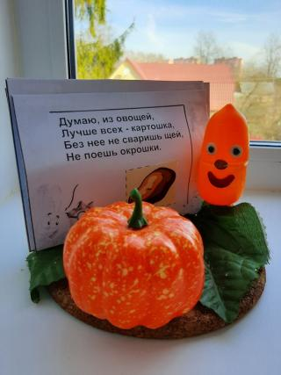
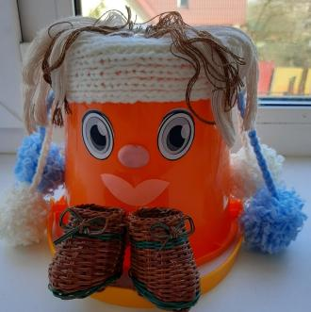
Нам милая Дуняша
Приготовила стихи
Про томаты и морковку,
И про лук да кабачки!
Про мышонка, и зайчонка,
Грибы да бабочки, ежонка.
Лягушат, лисят, бельчат,
И медведя, и волчат.

Slide 13
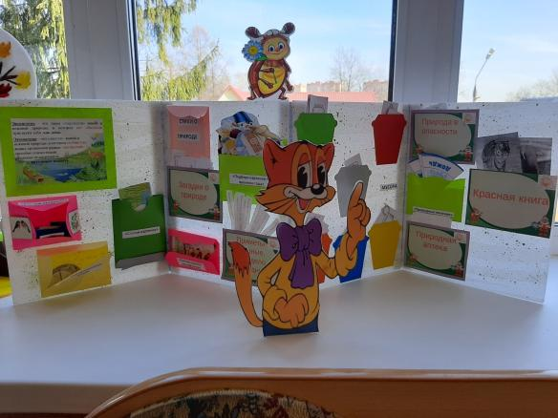

Slide 14
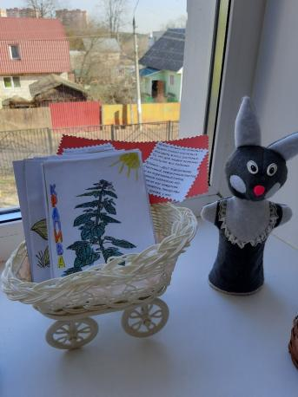
Живет в нашей группе
Зайчонок-сверчок
Собрал он загадки
В свой кузовок.

Slide 15
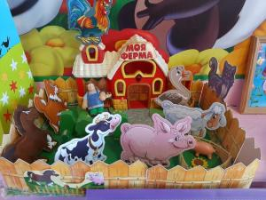
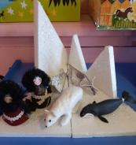
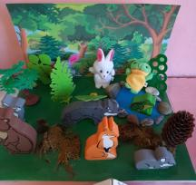
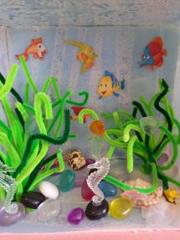
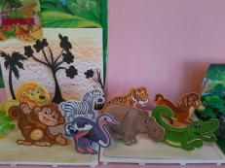
Идеям, фантазиям нет и конца,
Для доброго дела открыты сердца!

Slide 16
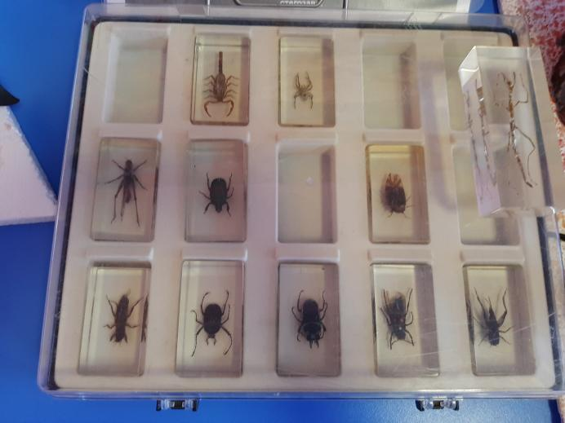

Slide 17
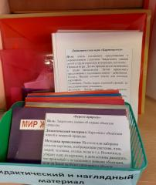
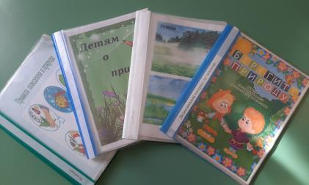
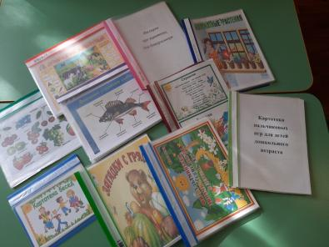
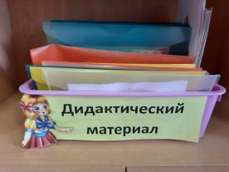

Slide 18
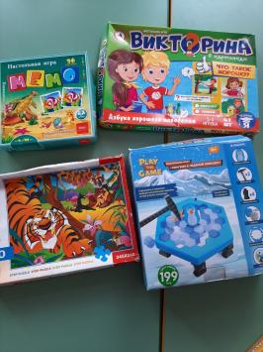
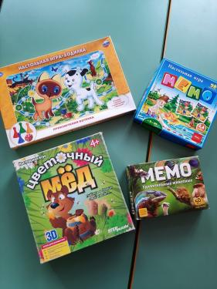
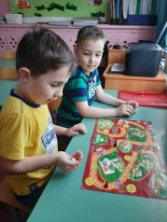
В игры разные играем,
Всех с собою приглашаем!
Вспомним звери где живут,
Кто из птиц и как поют.

Slide 19
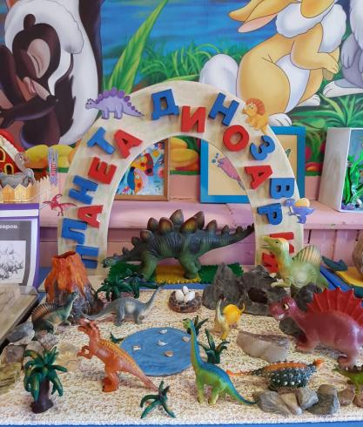
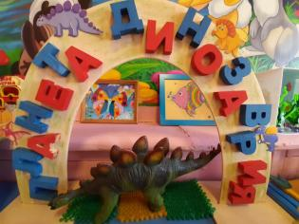
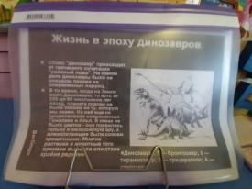

Slide 20
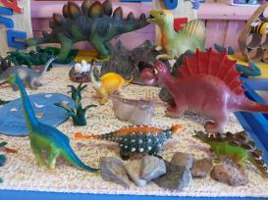
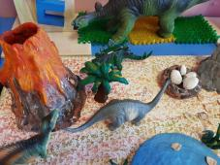
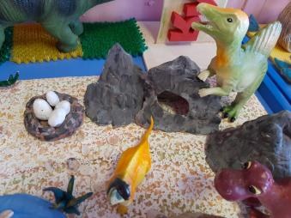
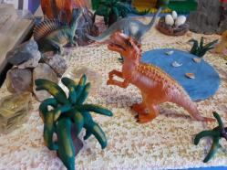
Руками родителей, наших ребят
Решили мы мини-музей создать.
По крупицам день за днем собирали,
Всю жизнь динозавров,
Как на яву передали.

Slide 21
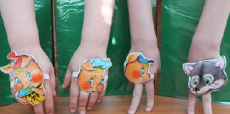
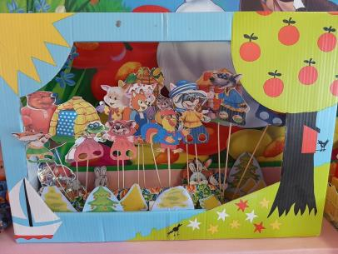
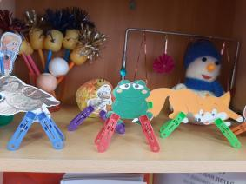
Мы театр очень любим,
Мы артистами все будем!!!
«Экологический театр»

Slide 22
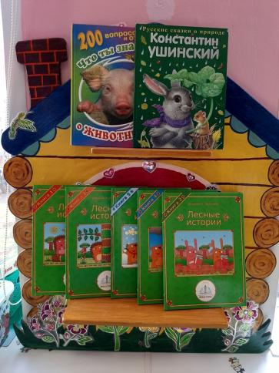
О животном мире из книг узнаем,
Теперь о нем мы много знаем.
О том, как солнце светит
Узнают наши дети.

Slide 23
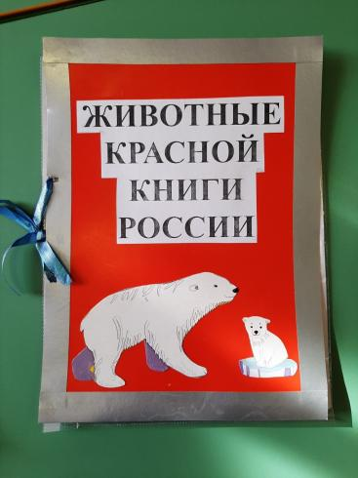
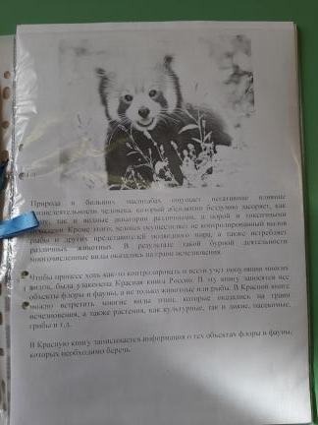
Создали родители Книгу Красную.
Кричит она, что природа в опасности!
Мы животных и птиц этих знаем
И давно оберегаем.

Slide 24
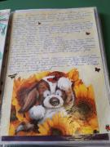
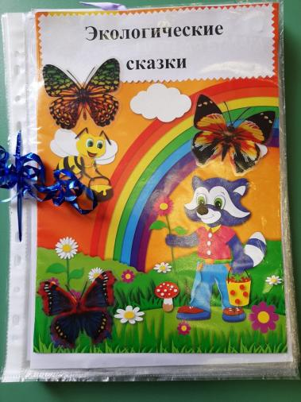



Экологические сказки
Родители сочинили,
Дети к ним рисунки придумали,
Частичку души вложили.
Герои сказок родную природу учат ценить,
По их поступкам мы теперь понимаем
Как и чем нужно в мире дорожить.

Slide 25











Slide 26


Будем мы беречь планету!
Ведь другой похожей нету!!!

Slide 27



Я леплю из пластилина
Всё, что только захочу:
Даже тайны подводного мира,
Мне такое по плечу!

Slide 28



Slide 29


Очень любим рисовать
И лепить, и вырезать,
И на выставку поделки
Тоже любим оформлять.

Slide 30



Slide 31


Детское творчество – это чудесно.
Все на планете родом из детства.
И не волшебник, а мы вместе с вами,
Делаем чудо своими руками.

Slide 32







Мы наделали поделок:
Птиц, букашек и зверей
Если честно говорить
Очень любим мастерить!
Нам ведь сделать все по силам.
Будет добрым мир, красивым.

Slide 33






Slide 34





Slide 35




Мы вперед шагаем смело!
По плечам любое дело.

Slide 36



Slide 37



Slide 38


Slide 39



Slide 40

Уважаемые родители!!!
Спасибо Вам за помощь
многократно,
Спасибо Вам за добрые
дела.
И мне особенно приятно
Сказать Вам
благодарности слова!

Slide 41
СПАСИБО
ЗА
ВНИМАНИЕ!!!
Подготовила: Лапенкова Н.Н.

